Slide 1
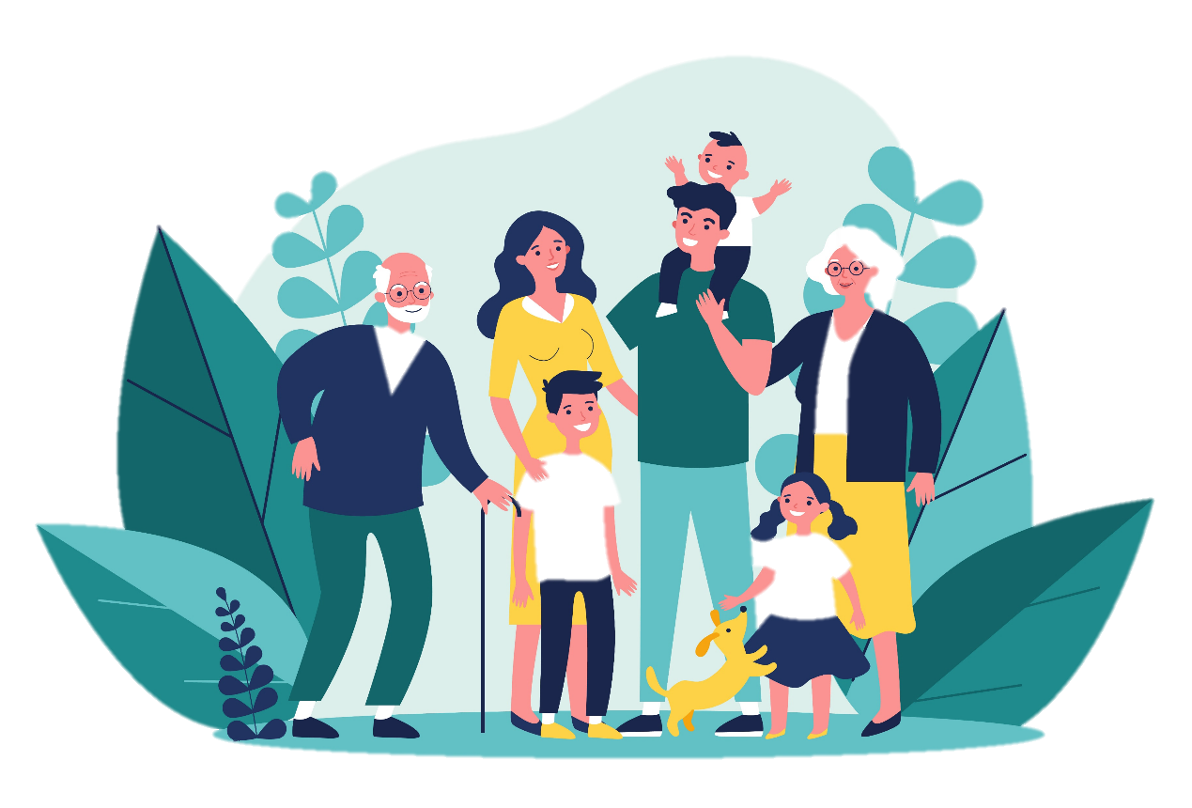
Meine Verwandten
Familienmitglieder

Slide 2
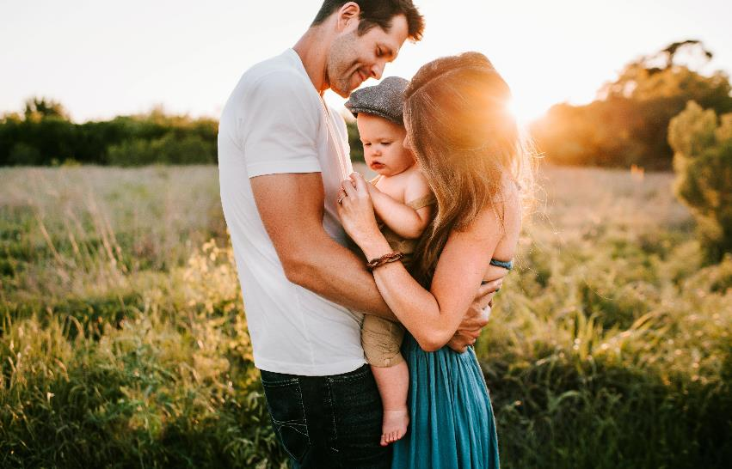
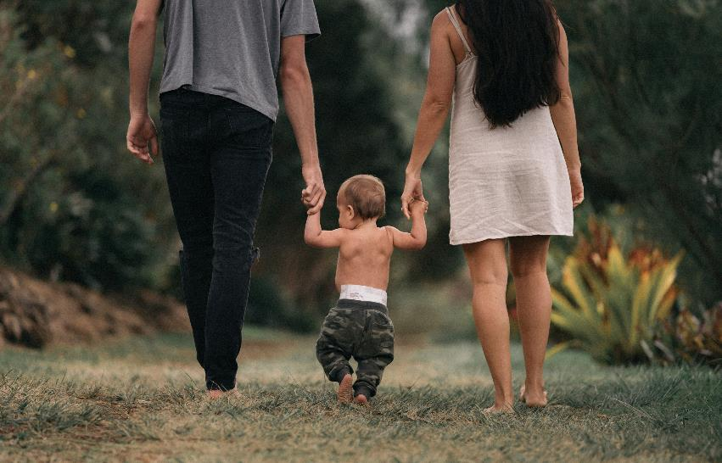
Wortschatz wiederholen
https://wordwall.net/uk/resource/20218425
Складіть речення з кожним зі слів
https://wordwall.net/uk/resource/16495750-
Перевір себе (ein/einen/eine)

Slide 3
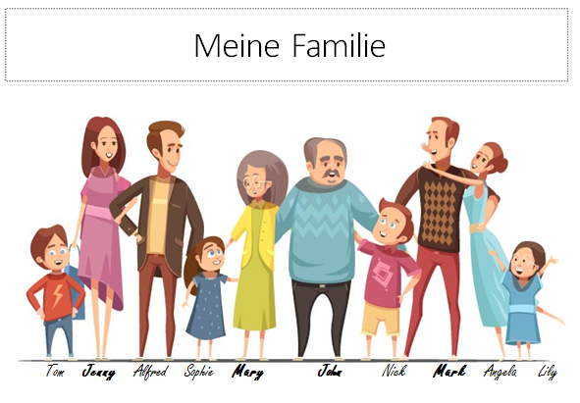
Вставте пропущені слова
Mary und John sind verheiratet. Mary ist die ______________ (wife) von John und John ist ihr ______________ (husband). Mary und John haben zwei Kinder; Jenny und Mark. Jenny ist die ______________ (daughter) und Mark ist der _____________ (son). Jenny und Mark sind ______________ (siblings). Beide sind auch schon ______________ (married). Jenny verheiratete Alfred und zusammen haben sie zwei Kinder; Tom und Sophie.

Slide 4
Вставте пропущені слова
Tom ist der ______________ (brother) von Sophie und sie ist seine _____________ (sister). Tom und Sophie haben Mary und John sehr lieb, denn sie sind ihre _______________ (grandparents). Mary ist die ________________ (grandmother) von Tom und Sophie, John ist der _______________.

Slide 5
Вставте пропущені слова
Tom und Sophie haben auch einen coolen _______________ Mark und eine schöne ___________ (aunt). Die __________ heißt Angela. Nick und Lily sind die ___________ (cousins) von Tom und Sophie und sie können zusammen spielen. Nick ist der __________ (cousin m.) von Tom und Sophie und Lily ist die ____________ (cousin f.) Nick ist der __________ (nephew) von Jenny und Alfred und Lily ist die ____________ (niece) .Mary und John sind sehr glücklich, denn sie haben eine große Famile.

Slide 6
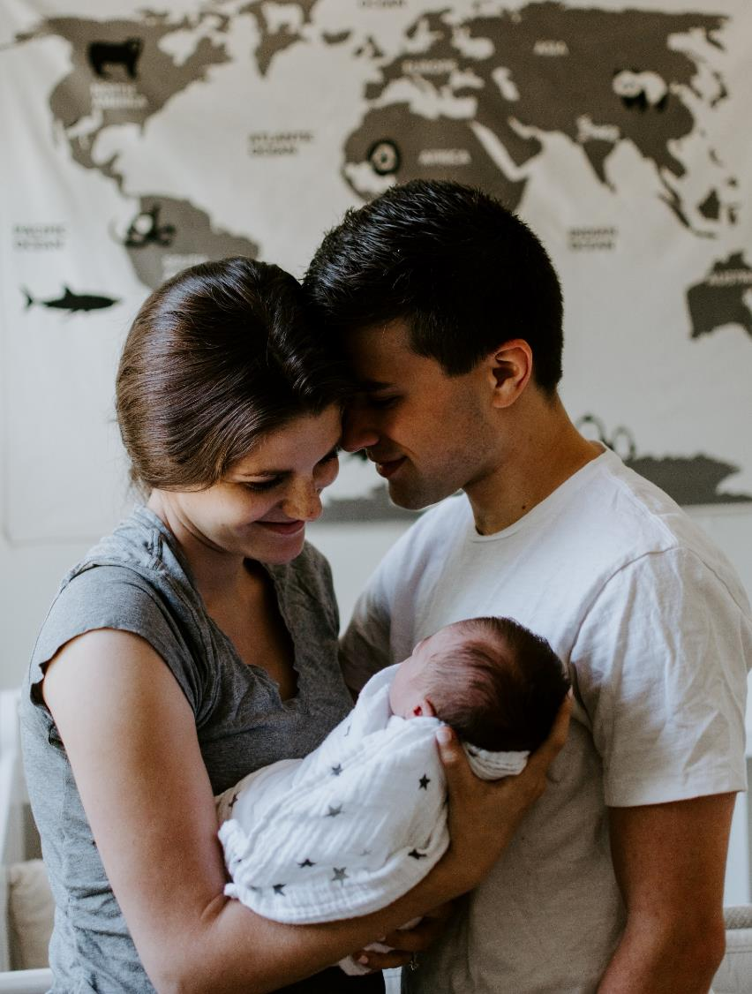
Testaufgabe
Welcher Monat ist jetzt?
Der wie vielte ist heute?
https://us04web.zoom.us/j/5959881486?pwd=QXBwWHdtNEYrZTZpZE4vOU1sazF6dz09
Перевірте чи знаєте ви місяці?

Slide 7
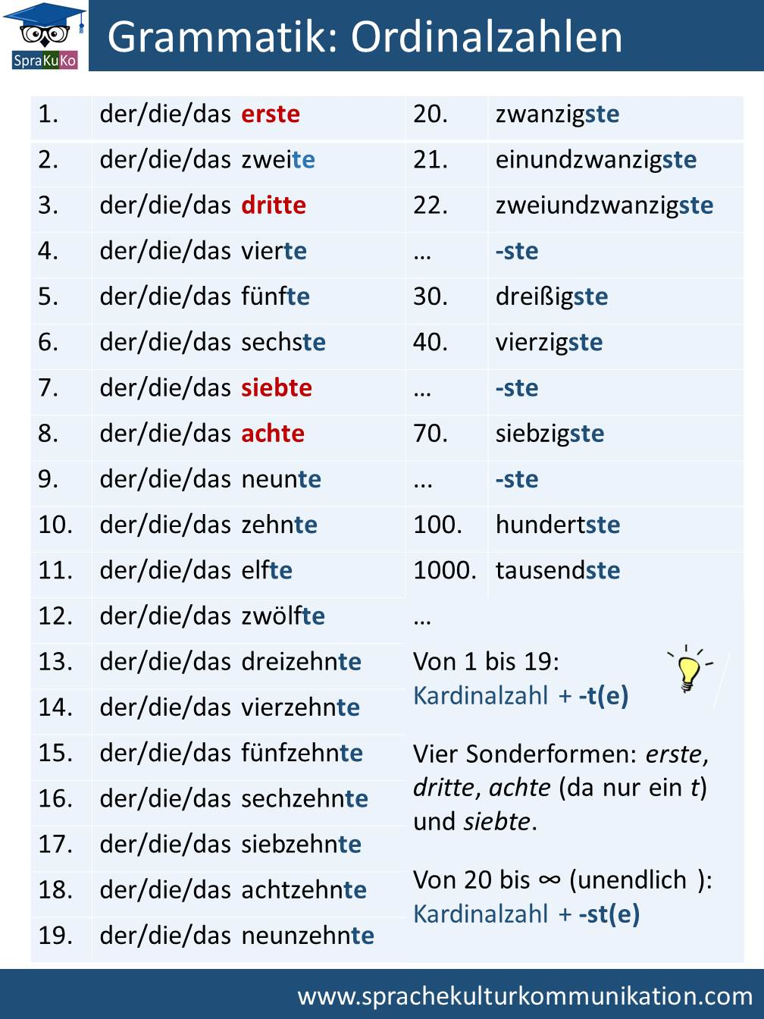
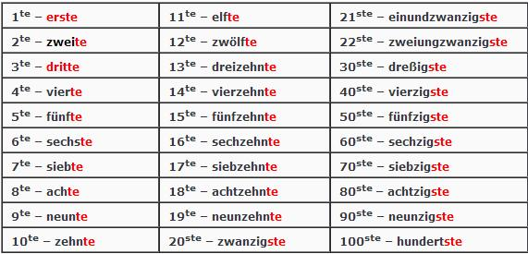
ORDNUNGSZAHLEN

Slide 8
Запам'ятай!!!
Порядкові числівники завжди вживаються із означеним артиклем.
У тексті біля порядкового числівника ставиться крапка.
Das zweite Buch
Er ist der 1. Schüler in der Klasse

Slide 9
Welcher Tag ist heute?
Montag ist der erste Wochentag.
Dienstag …………….…. Wochentag
Mittwoch …………….…. Wochentag
Donnerstag……………... Wochentag
Freitag ………………….... Wochentag
Samstag ………………….. Wochentag
Sonntag …………………… Wochentag

Slide 10
Übung 1. Schreiben Sie im Nominativ!
Зразок: zwei- der zweite, zwanzig- der zwanzigste.
Vier - ____________,
fünf - ____________,
neun - ____________,
zwölf - ____________,
siebzehn - ____________,
dreißig - ____________,
achtundzwanzig - __________________,
sechsundvierzig - __________________,
eins - ____________,
drei - ____________,
achtzehn - ____________,
acht - ____________.

Slide 11
MONATEN
der September – вересень
der Oktober – жовтень
der November – листопад
der Dezember – грудень
der Januar – січень
der Februar – лютий
der Juni – червень
der Juli – липень
der August – серпень
der März – березень
der April – квітень
der Mai – травень

Slide 12
Übung 2. Schreiben Sie bitte dem Muster nach!
Зразок: 5, der Mai- der fünfte Mai.
3, der Januar - ___________________________________;
8 der März - _____________________________________;
10, der November - ________________________________;
9 der Mai - ______________________________________;
1 der September - _________________________________;
15, der Februar - __________________________________;
22 der April - _der zweiundzwanzigste April______________;
17, der Oktober – der siebzehnte _________________;
31, der Dezember - _________________________________;

Slide 13
Wann?
Monate: im___________
im Januar,
im Februar,
im März,
im April...
Jahreszeiten/Ferienzeiten in+D,im
im Frühling,
im Sommer,
im Herbst,
im Winter

Slide 14
Wann?
Tageszeiten: am
am Morgen = morgens
am Vormittag= vormittags
am Mittag/zu Mittag= mittags
am Nachmittag= nachmittags
am Dienstagnachmittag
am Abend= abends
aber: in der Nacht!= nachts, um Mitternacht!
Tage: am_________
am Montag
am Dienstag, ...
am Wochenende,
am 12. Oktober...

Slide 15
Wann hast du Geburtstag?
Welches Datum ist heute?
Im Januar. // Am ersten Januar.
Im April. // Am dritten April.
Im Dezember. // Am vierten Dezember.
Im Juli. // Am fünften Juli.
Am sechsten September.
Am zehnten Oktober.
21. 01.:Heute ist der einundzwanzigste Januar.
Heute ist der einundzwanzigste erste.

Slide 16
Übung 3. Lesen Sie bitte richtig!
Am 11. Dezember - _______________________________;
am 4. September - ________________________________;
am 8. Mai - _____________________________________;
am 12, April - ___________________________________;
am 23. Februar - _________________________________;
am 10. Juli - _____________________________________;
am 28. Januar - __________________________________;
am 24. Juni - ____________________________________;
am 1. Januar - ___________________________________;
am 3. Juni - _____________________________________;
am 2. August - ___________________________________;

Slide 17
Übung 4. Übersetzen Sie bitte ins Deutsche!
1-го травня _________________________________;
9-го червня _________________________________;
10-го вересня ________________________________;
13-го жовтня ________________________________;
16-го липня _________________________________;
26-го серпня_________________________________;
20-го листопада ______________________________;
30-го грудня _________________________________;
7-го лютого _________________________________;

Slide 18
Übung 5. Schreiben Sie bitte dem Muster nach!
Зразок:Ichbin (15.04) geboren. – Ich bin am fünfzehnten April geboren.
Ich bin (27.06) ________________________ geboren.
Meine Mutter ist (11.12) _________geboren und mein Vater ist (2.07) ______________________________ geboren.
Meine Frau ist (12.09) ___________________ geboren.
Mein Sohn ist (13.08) am _____________________ geboren und meine Tochter ist (29.02) ____________ geboren.
Mein Hund ist (21.03) ________________________ geboren.

Slide 19
Übung 6
M- -Wir haben im Theater in der 3.Reihe gesessen- Und Sie?
Ich habe in der fünften Reihe gesessen.
Im Kino sitze ich gern in der 10.Reihe. (20) - ___________________
___________________________________________________________
Heute sitze ich aber in der 13.Reihe. (24) - ___________________
___________________________________________________________
Heute haben wir nur Plätze in der 12 Reihe bekommen (16) - _______
___________________________________________________________
Student K. sitzt in der 1.Reihe. (3) - _________________________
___________________________________________________________
Student A sitzt in der Vorlesung in der 6.Reihe. (4) - _____________
___________________________________________________________

Slide 20





Hausaufgabe
1
2
3
4
5
Повторити лексику
Лексичний диктант
Описати свою сім'ю.
Вивчити тему.
Записати відео.
Вивчити числівники
Виконати всі ігрові вправи
Виконати тест по числівниках

Slide 21





Danke für die Aufmerksamkeit

